Slide 1

Отчет о проделанной работе на тематической неделе «Мы живем в России»
Подготовила музыкальный руководитель МБДОУ детский сад №2 «Вишенка» Стребкова Мария Юрьевна

Slide 2
Цель: воспитание у детей любви к детскому саду, поселку, своей стране.
Задачи:
Развивать у детей представление о малой Родине, своей стране через музыкальное творчество.
Закрепить и обобщить представление о символике поселка и страны, познакомить с творчеством владимирского композитора С.Р.Зубковского.
Воспитывать патриотические чувства к своей Родине.

Slide 3
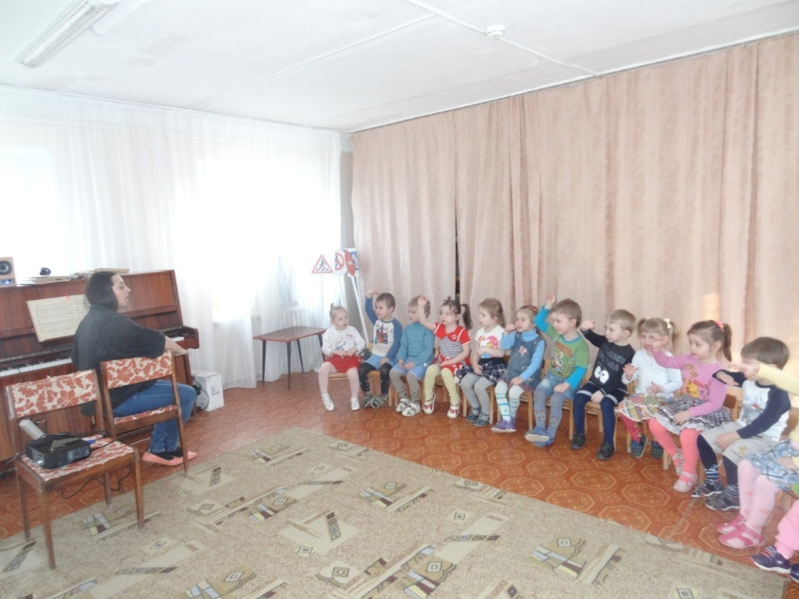
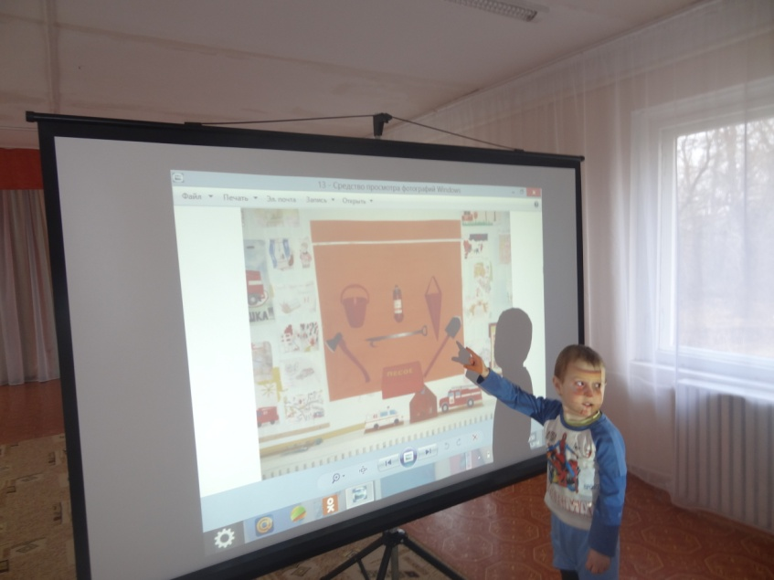
тематическое занятие во 2 младшей группе «мой дом – моя группа.»
Весело поем
Путешествие по группе

Slide 4
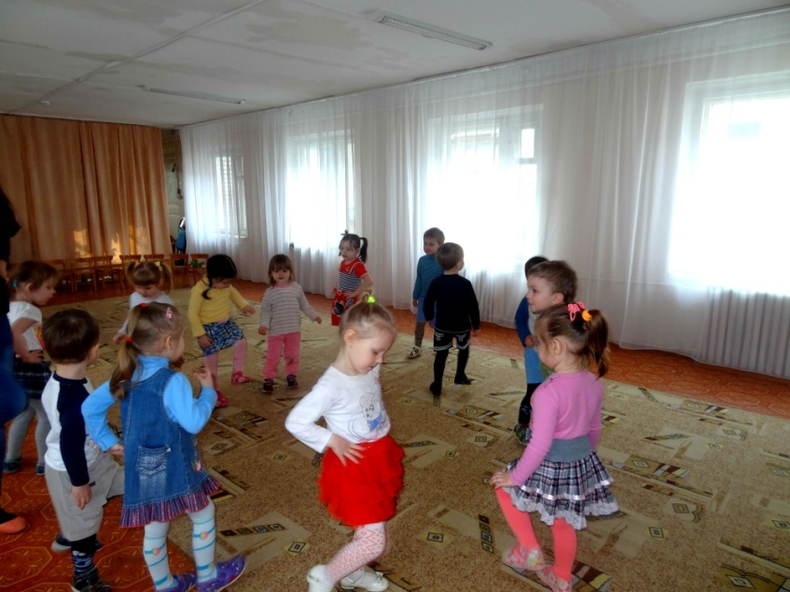
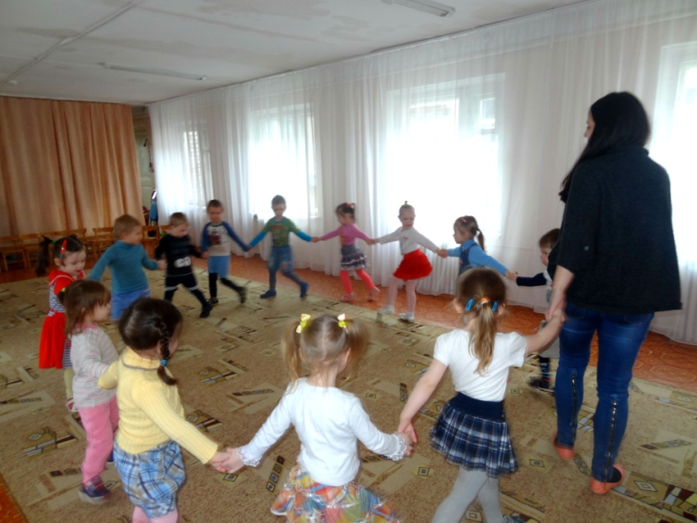
Танцевальная импровизация «Мой любимый детский сад»

Slide 5
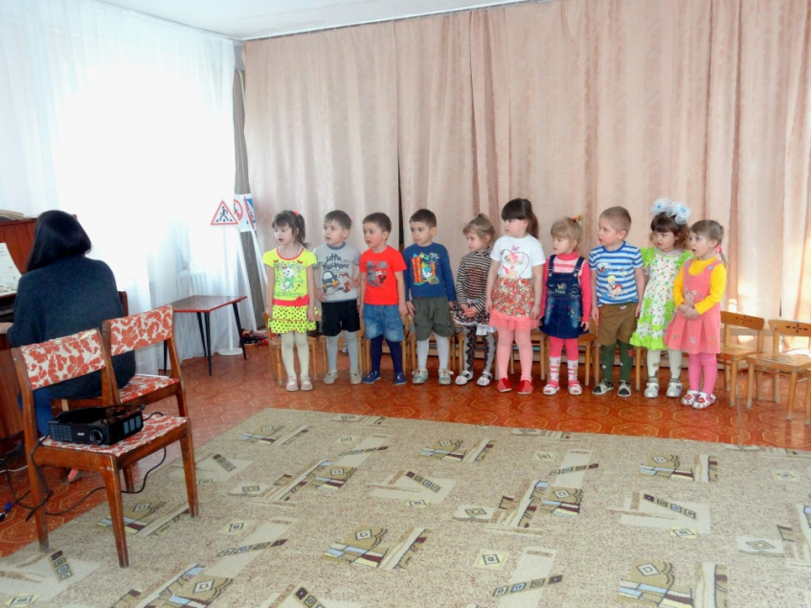
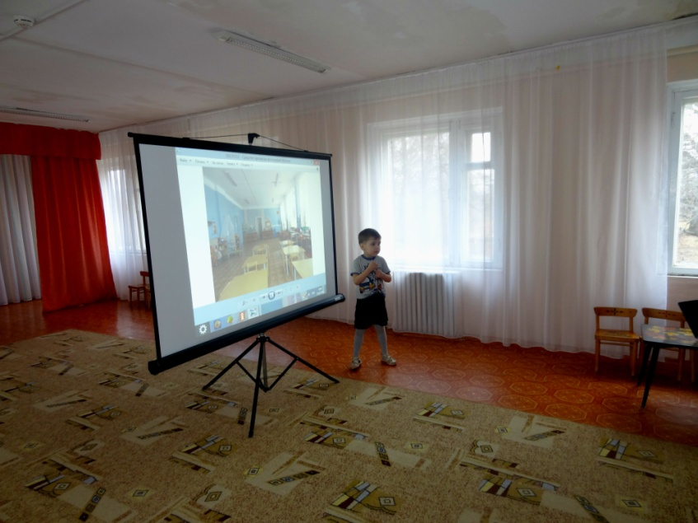
Тематическое занятие в средней группе «Детский сад – мой второй дом!»
Песня «Светлый дом»
Путешествие по детскому саду

Slide 6
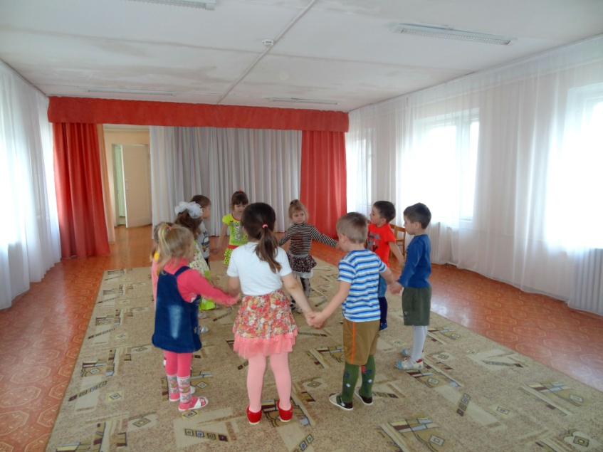
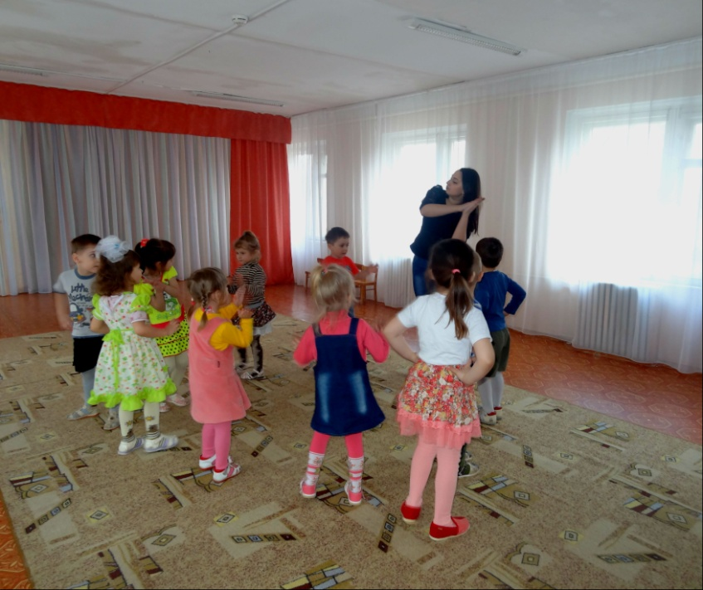
Танцевальная композиция «как мы в садике живем»

Slide 7
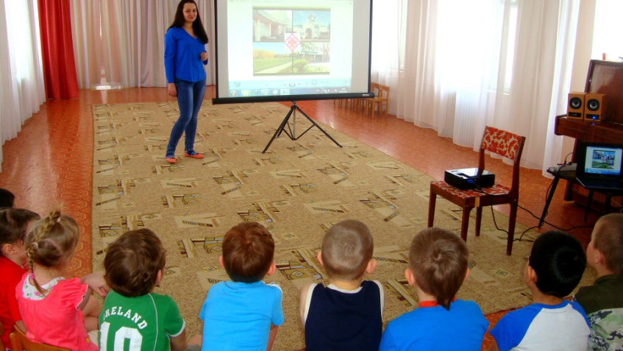
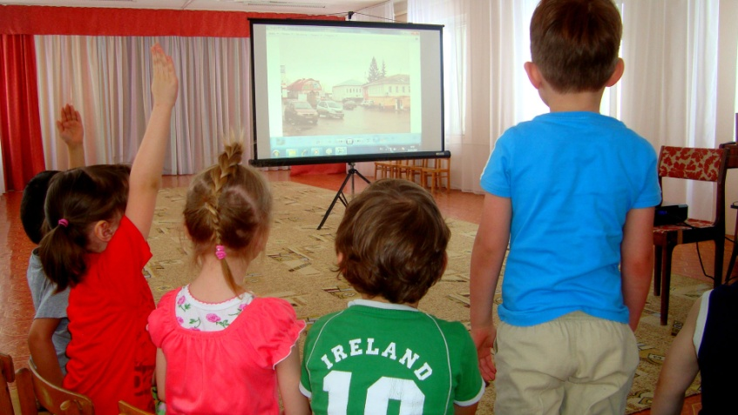
Тематическое занятие в старшей группе «Ставрово – маленькая частичка России»
Герб п. Ставрово
Путешествие по поселку

Slide 8
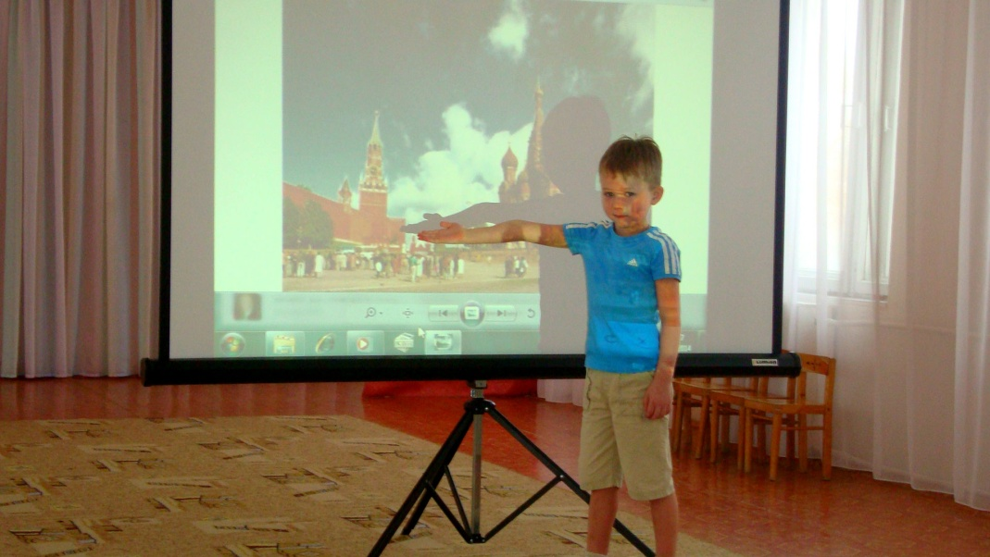
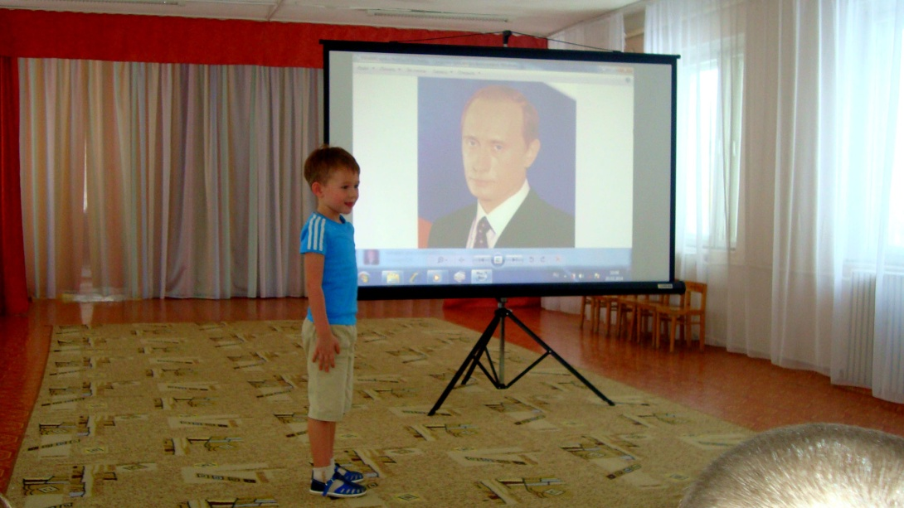
Столица России - Москва
Кто такой президент?

Slide 9
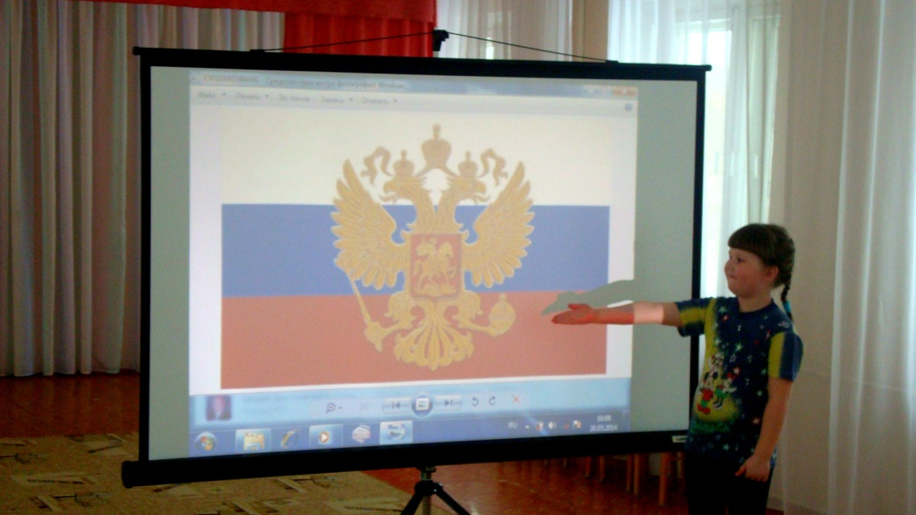
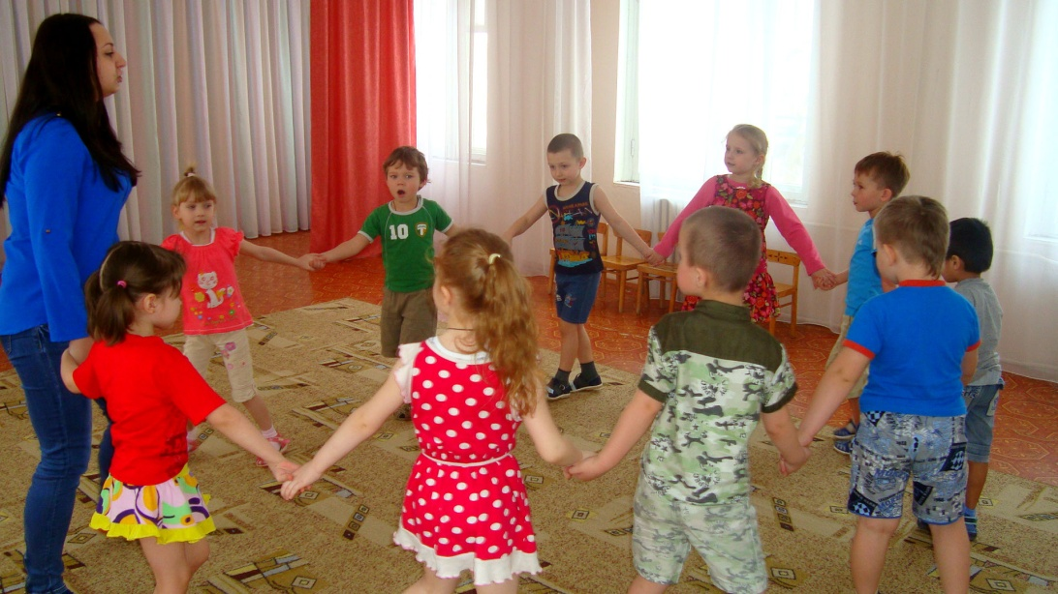
Что обозначает каждый цвет на флаге России?
Танцевальная импровизация «Мой дом – Россия»

Slide 10
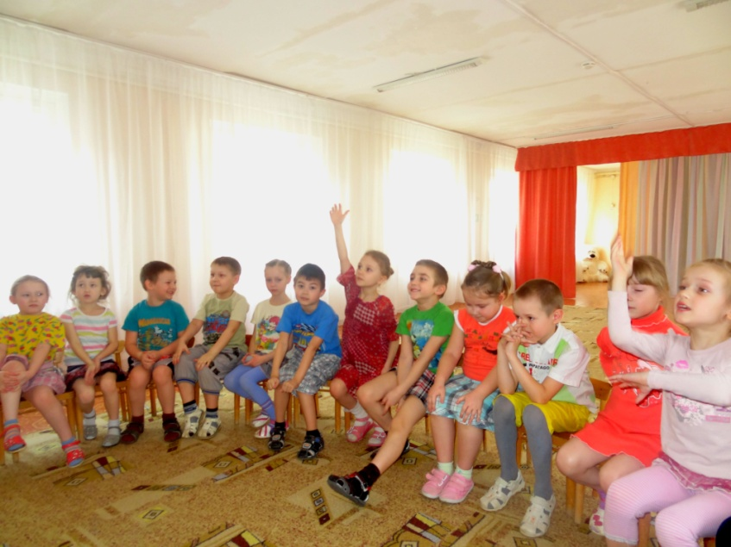
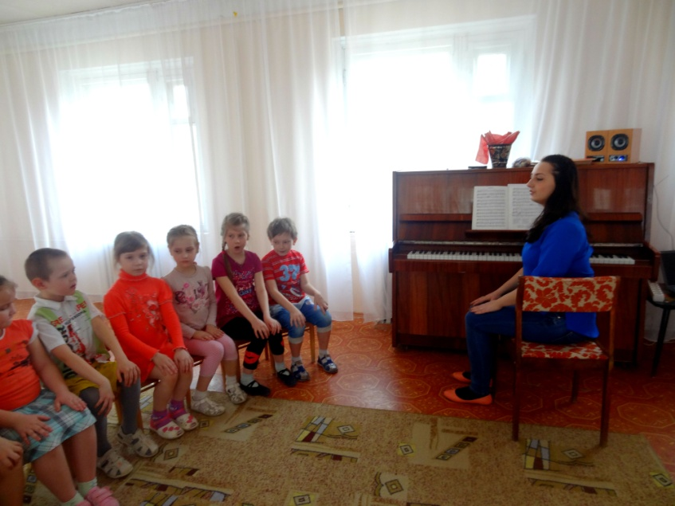
Тематическое занятие в подготовителной группе «С.Р.зубковский – владимирский композитор.»
Любимый композитор

Slide 11
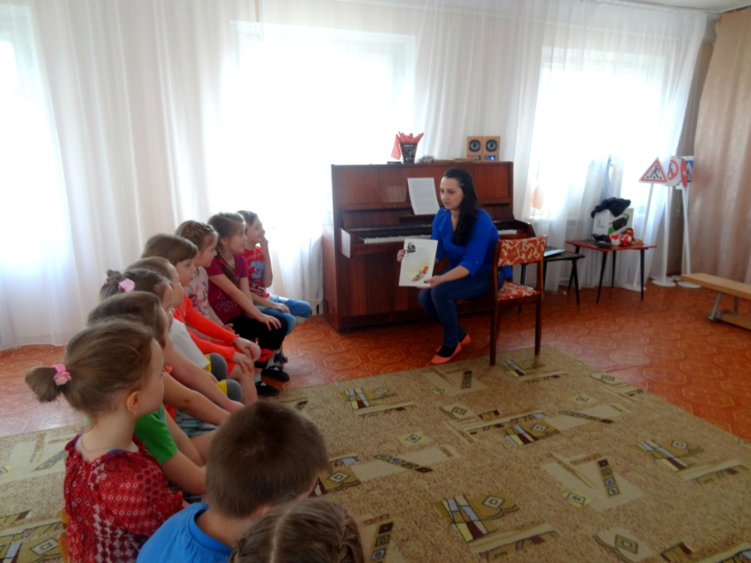
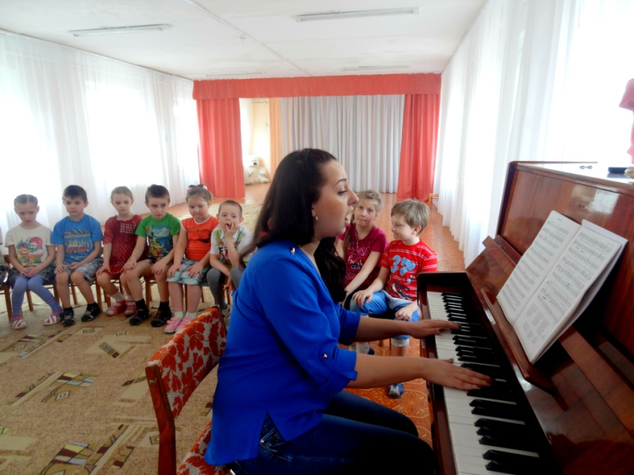
Кто такой с.р. Зубковский?
Биография композитора С.Р.Зубковского
Слушаем музыку С.Р.Зубковского

Slide 12
Спасибо за внимание!

